Slide 1
컴퓨팅사고와 SW코딩
변수의 개념과 기본 자료형

Slide 2
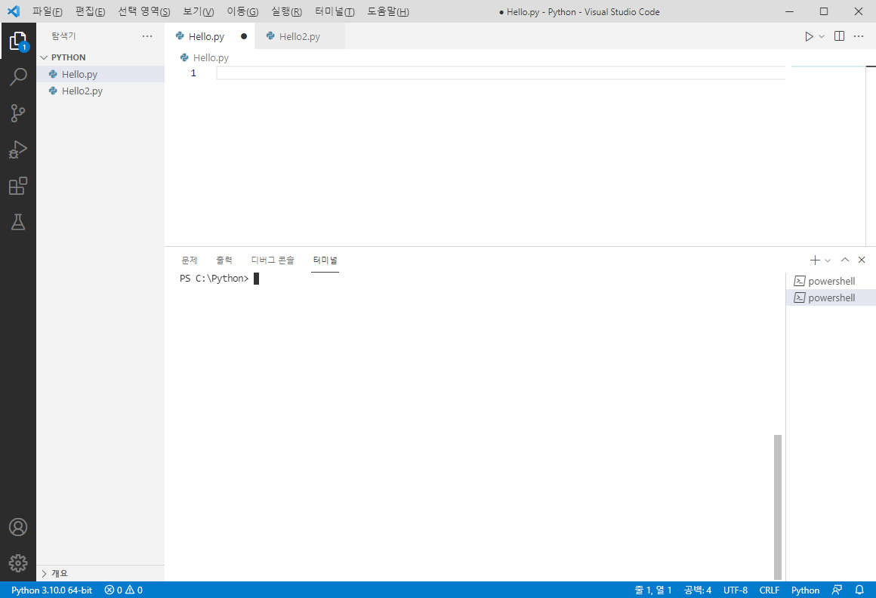
VSCode 실습 준비
VSCode 실행
편집기
터미널

Slide 3
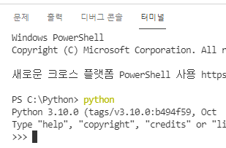
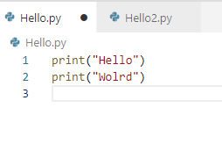
예제 실습 진행하면서
한 줄 씩 실행할 때는
터미널에서 인터프리터 사용
여러 줄을 작성할 때는
편집기를 사용
이 경우 터미널 인터프리터는
종료 시켜야 결과를 볼 수 있음
>>> exit() 또는 Ctrl+z 엔터

Slide 4
변수의 개념과 기본 자료형
변수의 개념 이해하기
변수 선언하고 사용해보기
자료형 이해하기
정수, 실수 자료형
문자형, 부울형 자료형

Slide 5
변수의 개념

Slide 6
변수(Variable)
변수 : 값을 저장하는 공간
형식 :
변수이름 = 값
X = 10
X
10
값(데이터)를 저장하는
상자 같은 개념!!

Slide 7
변수의 선언
변수를 선언한다
변수는 선언을 해야 사용 할 수 있음
데이터를 저장할 수 있는 공간을 할당하고 특별한 이름(변수명)을 부여하는 과정을 선언한다고 함
X = 10

Slide 8
정확히 이해해보기
데이터를 저장하는 공간 : 변수
변수는 컴퓨터의 메모리 공간의 특정 위치에 이름을
붙여서 정수, 실수, 문자열 등의 데이터를 저장하는 것
X = 10
메모리
X
10

Slide 9
사용하려면?
저장된 것을 사용하려면?
변수의 이름을 적어주면 됨. 변수는 상자와 같다고 생각하면 됨
상자에 저장된 값은 수시로 바뀔 수 있다. 그래서 변수(변하는 수) 라고 함
100
X
X
10
100

Slide 10
= 기호는 같다는 뜻 아닌가요?
초심자들의 가장 많은 오해 중 하나
수학에서의 =(등호) 기호는 양 변이 같다는 뜻.
하지만 프로그래밍 언어에서는 =는 변수에 값을 할당(assignment)한다는 의미
수학의 등호와 같은 역할을 하는 연산자는 ==
할당
X = 10

Slide 11
예시
예를 들어서 자신의 몸무게를 weight라는 이름의 변수에 저장한다고 하자. 이를 위해서는 다음과 같은 방법을 사용한다.
파이썬 내부에 weight라는 이름의 변수가 생성되고 여기에 75.3이 저장된다
터미널 인터프리터 사용
>>> weight = 75.3

Slide 12
예시
이번에는 변수에 저장된 값을 출력해보자.
우리가 저장했던 75.3이 출력되는 것을 알 수 있다. 이렇게 변수에 값을 저장하면 필요할 때 불러와서 사용할 수 있다.
>>> weight
75.3

Slide 13
터미널 인터프리터 vs 편집기
터미널 인터프리터 사용 시 변수의 이름만 써주어도 변수의 값이 출력됨. 간단히 확인하기 좋음
편집기를 사용하면 반드시 print()함수를 써야 변수의 값을 확인할 수 있음.
>>> weight = 75.3
>>> weight
75.3
weight = 75.3
print(weight)
75.3

Slide 14
변수의 내용은 언제든지 바꿀 수 있다
우리는 언제든지 변수에 들어 있는 값을 다른 값으로 바꿀 수 있다. 체중이 75.3kg이던 사람이 운동을 안 해서 80.6kg으로 체중이 늘었다고 가정 하자.
>>> weight = 75.3
>>> weight = 80.6
>>> weight
80.6

Slide 15
변수의 내용은 언제든지 바꿀 수 있다
또한 변수는 필요에 따라서 얼마든지 많이 만들 수 있다. 2개의 변수 x와 y를 생성하고 여기에 100과 200을 저장해보자.
x, y를 다음과 같이 한 행에 쉼표로 출력하면 (100, 200) 형태의 묶음으로 출력된다.
>>> x = 100
>>> y = 200
>>> x, y
(100, 200)

Slide 16
변수 여러 개를 한번에 만들기
지금까지 변수를 하나씩 만들었습니다. 파이썬에서는 변수 여러 개를 한 번에 만들 수도 있습니다.
>>> x, y, z = 10, 20, 30
>>> x
10
>>> y
20
>>> z
30

Slide 17
변수 여러 개를 한번에 만들기
, 로 구분한 뒤 각 변수에 할당될 값을 지정
변수와 값의 개수는 동일하게 맞춰주면 나열된 순서대로 값이 할당됨
만약 변수와 값의 개수가 맞지 않으면 이렇게 에러 발생
>>> x, y, z = 10, 20
Traceback (most recent call last):
File "<stdin>", line 1, in <module>
ValueError: not enough values to unpack (expected 3, got 2)

Slide 18
변수 여러 개를 한번에 만들기
변수 여러 개를 만들 때 값이 모두 같아도 된다면 다음과 같은 방식도 사용 가능
>>> x = y = z = 10
>>> x
10
>>> y
10
>>> z
10

Slide 19
응용해보면
두 변수의 값을 바꾸려면 다음과 같이 변수를 할당할 때 서로 자리를 바꿔주면 됨
>>> x, y = 10, 20
>>> x, y = y, x
>>> x
20
>>> y
10

Slide 20
변수에 문자열도 넣을 수 있다.
변수에는 숫자 뿐만 아니라 문자열도 넣을 수 있다.
>>> y = 'Hello World!'
>>> y
'Hello World!'
' '(작은따옴표)로 묶은 문자열
Hello, World!를
변수 y에 할당

Slide 21
문자열
프로그래밍 분야에서는 텍스트(Text, 글자) 데이터를 문자열(String) 이라고 함
파이썬에서의 문자열은 큰따옴표("...")나 작은따옴표('...')를 이용해서 만든다.
문자열은 중요한 데이터형이라 뒷부분에서 더 자세히 다룸!!
여기서는 간단히 보자
“Hello World”
‘Hello World’

Slide 22
문자열
문자열은 다음과 같이 덧셈 연산자를 사용할 수 있음. 2개의 문자열을 서로 합하려면 +연산 사용
>>> s1 = "Hello"
>>> s2 = "World"
>>> s1 + s2
'HelloWorld'
>>> n1 = '100'
>>> n2 = '200'
>>> n1 + n2
'100200'

Slide 23
변수에 저장 가능한 것
파이썬에서 변수는 어떤 데이터 형태이든 저장할 수 있다!!!
value = 3
value = 3.14
value = "Hello"
value = 'World'

Slide 24
변수 삭제하기
선언한 변수를 삭제 할 수도 있다. del 사용
변수 x를 삭제하여 변수가 없어져서 x가 정의되지 않았다는 NameError가 나는 것임. 나중에 리스트를 사용할 때 유용하게 사용할 예정
>>> x = 10
>>> del x
>>> x
Traceback (most recent call last):
File "<stdin>", line 1, in <module>
NameError: name 'x' is not defined
>>>

Slide 25
빈 변수 만들기
값이 들어있지 않은 변수도 만들 수 있을까? 값이 들어있지 않은 빈 변수를 만들 때는 None을 할당
( 다른 언어의 Null에 해당)
>>> x = None
>>> print(x)
None
>>> x
>>>
x를 입력해도
아무것도 출력되지 않음

Slide 26
변수의 이름 정하기
변수의 이름은 프로그래머가 마음대로 지을 수 있지만 몇 가지의 규칙을 지켜야 함.
식별자
프로그램 내에서 서로 구별이 필요해 정해주는 이름
변수의 이름 → 식별자
컴파일러에서 제공하는 라이브러리 함수 이름 → 식별자

Slide 27
변수명 규칙
변수명 규칙은 사실 식별자 규칙임
자주 헷갈리는 부분이니 잘 봐 두도록 하자
변수명 규칙
영문자[소문자 (a ~ z) 또는 대문자 (A ~ Z)], 한글, 숫자(0~9), 밑줄문자(_)로 사용하여 선언한다. 단 숫자로 시작하지 않는다.
예) Python_1 (○), 1_Python(×)
중간에 공백을 포함할 수 없다.
두개 이상의 단어를 사용할 경우에는 밑줄로 연결한다.
예) Final_Exam (○), Final Exam (×)

Slide 28
변수명 규칙
변수명 규칙
대문자와 소문자가 구분된다.
예) Security와 security는 다른 변수이다.
파이썬의 예약어(keyword)와 함수이름은 사용할 수 없다.
예) if, else, for, while, print 등
의미 있는 단어로 표기하는 것이 좋다.
예) Department_Name (○), a, b (×)
!, @, #, $, %, & 등 특수 기호는 식별자에서 사용할 수 없다.
예) Kim&Lee (×)

Slide 29
변수명 규칙
식별자 스타일
카멜 표기법(Camel Case): 소문자로 시작, 단어가 달라질 때 첫글자는 대문자. (자바 스타일)
camelVariable, firstName, lastName
파스칼 표기법(Pascal Case): 단어의 모든 앞 글자를 대문자로 표기
PascalVariable, FirstName, LastName
헝가리안 표기법(Hungarian Notation): 접두어에 자료형을 붙이는 스타일
strName, bBusy, szName
스네이크 표기법(Snake Case): 단어 사이에 언더바를 넣는 스타일 (c언어 스타일)
camel_variable, first_name, last_name

Slide 30
예약어
우리는 변수의 이름을 마음대로 지을 수 있지만 파이썬이 내부적으로 사용하는 예약어는 변수의 이름으로 사용할 수 없다. 예약어를 사용하여 변수를 생성하면 오류가 발생한다.
파이썬의 예약어 확인하는 방법
>>> import keyword
>>> keyword.kwlist
['False', 'None', 'True', 'and', 'as', 'assert', 'async', 'await', 'break', 'class', 'continue', 'def', 'del',
'elif', 'else', 'except', 'finally', 'for', 'from', 'global', 'if', 'import', 'in', 'is', 'lambda', 'nonlocal', 'not', 'or', 'pass', 'raise', 'return', 'try', 'while', 'with', 'yield']

Slide 31
변수명은 어떻게 하는게 좋은가?
변수의 이름을 지을 때는
변수의 역할을 가장 잘 설명하는 이름을 지어야 함
좋은 변수 이름은 전체 프로그램을 읽기 쉽게 만들고 반대로 고민없이 즉흥적으로 지은 이름은 나중에 프로그램을 다시 읽기가 아주 힘들어짐
예를 들어 키를 저장하는 변수라면
a = 176.2 → 되긴 하지만 안 좋음
height = 176.2 → 명확하지? 굿!!!

Slide 32
<실습>
다음의 변수명에서 사용 불가능한 것을 찾아보고 왜 안되는지 생각해보자.
1) speed = 100
2) my_height =180
3) one+two = 3
4) 원주율 = 3.14
5) 나의 키 = 175
6) for = 20
7) new_score = 100
8) 1st_prize = gold
9) global = 100
10) name&no = ‘Kim20’
안되는 것
3, 5, 6, 8, 9, 10

Slide 33
참고: 파이썬 코딩을 위한 스타일 가이드
코드 배치
들여쓰기는 공백 4칸을 권장한다.
한 줄은 최대 79자까지 쓸 수 있다.
최상위(top-level) 함수와 클래스 정의 사이에는 2줄을 띄어 쓴다.
클래스 내의 메소드 정의는 위아래로 줄바꿈을 사용하여 구분한다.
표현식과 구문에서 불필요한 공백은 피한다.

Slide 34
참고: 파이썬 코딩을 위한 스타일 가이드
이름 지정 규칙
변수명에서 _(밑줄)은 위치에 따라 다음과 같은 의미가 있다.
1개의 밑줄로 시작 : 내부적으로 사용되는 변수
1개의 밑줄로 종료 : 파이썬 기본 키워드와 충돌을 피하려고 사용
2개의 밑줄로 시작 : 클래스 속성으로 사용
2개의 밑줄로 종료 : 사용자가 조정할 수 있는 네임스페이스 안의 속성
소문자 L, 대문자 O, 대문자 I는 혼동될 수 있으므로 변수명으로 사용하지 않는다.
모듈(Module) 명은 짧은 소문자로 구성되며 필요하다면 밑줄로 나눈다.
클래스명은 카멜케이스(CamelCase)로 작성한다.
함수명은 소문자로 구성하되 필요하면 밑줄로 나눈다.
상수(Constant)는 모듈 단위에서만 정의하며 모두 대문자에 필요하다면 밑줄로 나눈다.

Slide 35
예제
함수, 변수 : lowercase_underscore, my_score
상수 : ALL_CAPS, PI
클래스 : CapitalizeWord
보호(protected) 인스턴스 속성 : _leading_underscore
비공개(private) 인스턴스 속성 : __double_leading_undersocre

Slide 36
자료형

Slide 37
자료형
변수에 저장되는 데이터의 타입
자료형에는 여러 가지 종류가 있다. 크기도 다름

Slide 38
자료형
데이터의 종류 (Data Type)
파이썬 기본 자료형은 4가지 종류가 있다
자료형 | 예
정수(int) | …, -3, -2, -1, 0, 1, 2, 3, …
실수(float) | 3.14, 4.28, 0.01, 123.432
문자열(str) | ‘Hello World’, ‘123’, “Hi”
부울형(bool) | True, False
기본형 외에 집합형 자료형은
뒷부분에서 공부한다

Slide 39
자료형
파이썬 변수는 어떤 종류의 자료형도 저장이 가능
다른 언어는 변수를 선언할 때 자료형을 결정하고 반드시 같은 자료형 데이터만 저장이 가능함
>>> x = 100 # 정수 10을 변수 x가 저장
>>> x
100
>>> x = 3.14 # 변수 x가 저장하는 값이 실수 3.14로 바뀜
>>> x
3.14
파이썬의 상당히 편한 장점!!

Slide 40
변수의 자료형 알아내기 : type()함수
type()에 변수를 넣으면 자료형이 나온다.
>>> x = 10
>>> y = 'Hello World'
>>> type(x)
<class 'int'>
>>> type(y)
<class 'str'>

Slide 41
정수 자료형
정수(Integer, int)
자연수를 포함해 양의 정수, 음의 정수, 숫자 0의 값을 소수점 없이 입력된 수
사람은 10진수를 사용하지만, 컴퓨터 내부적으로는 0, 1 밖에 없는 2진수를 사용하기 때문에, 2진수를 숫자 3개씩 묶어서 표현하는 8진수, 2진수 숫자 4개씩 묶어서 표현하는 16진수를 사용하는 일도 종종 있다
→ 모두 표기 방법만 다른 정수!!!

Slide 42
정수 자료형
10진수 데이터 타입(decimal)
우리가 이제까지 사용했던 일반적인 정수
>>> a = 123
>>> a = -178
>>> a = 0
>>> type(a)
<class 'int'>

Slide 43
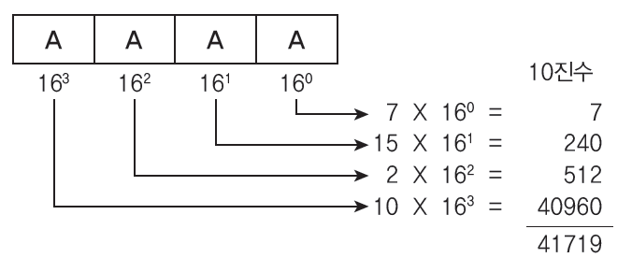
정수 자료형
16진수 데이터 타입(hexadecimal)
숫자 앞에 숫자 0과 알파벳 x를 붙여 0x 또는 0X
>>> a = 0xFA
>>> a
250
변수 값 확인은 10진수로 변화되어 출력됨

Slide 44
정수 자료형
8진수 데이터 타입(octal)
숫자 앞에 숫자 0과 알파벳 o를 붙여 0o 또는 0O
>>> a = 0o123
>>> a
83

Slide 45
정수 자료형
2진수 데이터 타입(binary)
숫자 앞에 숫자 0과 알파벳 b를 붙여 0b 또는 0B
>>> a = 0b0101
>>> a
5

Slide 46
정수 자료형
실생활에서는 큰 수를 알아보기 쉽도록 세자리마다 콤마(,)를 붙임
Ex) 1억 → 100,000,000 으로 표기
파이썬에서는 콤마대신 밑줄(_)을 붙여 표시할 수 있다
>>> 100000000
100000000
>>> 100_000_000
100000000
둘 다 1억

Slide 47
정수 자료형
숫자 0을 다른 숫자 앞에 넣으면 오류가 발생하므로 사용 시 유의
>>> 5
5
>>> 05
File "<stdin>", line 1
05
^
SyntaxError: leading zeros in decimal integer literals are not permitted; use an 0o prefix for octal integers

Slide 48
실수 자료형
실수(Floating-point, float)
소수점이 포함된 숫자를 의미. 부동소수점 이라고도 함
>>> a = 1.2
>>> a = -3.45
>>> type(a)
<class 'float'>

Slide 49
실수 자료형
컴퓨터식 지수 표현 방식
3.23E8 → 3.23*10⁸
23e-10 → 23*10⁻¹⁰
>>> b = 3.23E8
>>> b
323000000.0
>>> c = 23e-10
>>> c
2.3e-09

Slide 50
문자열 자료형
문자열(String, str) 자료형
문자, 단어, 숫자 등으로 구성된 문자들의 집합으로 큰따옴표(“) 또는 작은따옴표(;)로 둘러싸서 표현
>>> a = "Hello"
>>> b = 'World'
>>> type(a)
<class 'str’>
>>> type(b)
<class 'str'>
뒷 챕터에서 자세히 합시다

Slide 51
부울형(bool)
부울(Boolean, bool) 자료형
참과 거짓을 나타내는 자료형. ‘True’나 ‘False’ 값만 가질 수 있다. 첫 문자는 항상 대문자로 사용해야 함
→ true, false 으로 사용하면 안됨!!
단독으로 사용되기 보다는 조건문이나 반복문에서 사용

Slide 52
부울형(bool)
부울(Boolean, bool) 자료형
>>> a = True
>>> b = False
>>> type(a)
<class 'bool'>
>>> type(b)
<class 'bool'>

Slide 53
부울형(bool)
‘True’나 ‘False’ 값 사용
true, false 으로 사용하면 에러가 납니다.
>>> a = true
Traceback (most recent call last):
File "<stdin>", line 1, in <module>
NameError: name 'true' is not defined. Did you mean: 'True'?

Slide 54
부울형(bool)
주어진 조건이 참 또는 거짓 판별에 따라 구분되어 ‘True’나 ‘False’ 값이 됨
>>> a = (100 < 100)
>>> a
False
>>> b = (300 == 300)
>>> b
True

Slide 55
None 자료형
None은 비어 있는 값
다른 언어의 ‘null’과 유사한 개념
변수를 선언할 때 값을 대입하여야 하는데 아무것도 대입하지 않고 선언하고자 할 때 사용
>>> a = None
>>> print(a)
None
>>> type(a)
<class 'NoneType'>

Slide 56
왜 자료형이 중요할까
파이썬은 자료형에 따라 각종 연산의 의미가 달라짐
>>> x = 10
>>> y = 20
>>> x + y
30
>>> x = 'Hello'
>>> y = 'World'
>>> x + y
'HelloWorld'

Slide 57
<실습>
반지름이 5.0인 원의 면적을 계산하는 프로그램을 작성하세요.
원의 면적 = 3.141592 * 반지름 * 반지름
제곱은 두 번 곱해도 되고
＇반지름**2 ＇ 이런 식으로 사용
실행결과
원의 면적은 78.5398

Slide 58
소스코드
>>> radius = 5.0
>>> area = 3.141592 * radius * radius
>>> print('원의 면적은', area)
원의 면적은 78.5398
>>> area = 3.141592 * radius**2
>>> print('원의 면적은', area)
원의 면적은 78.5398

Slide 59
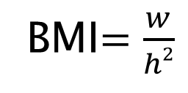
<실습>
체중(kg)과 키(m)를 변수에 넣어서 신체질량지수 BMI 를 계산하여 출력하는 프로그램을 작성하세요
BMI$=\frac{w}{h2}$
실행결과
BMI는 26.633522727272727

Slide 60
소스코드
>>> h = 1.76
>>> w = 82.5
>>> bmi = w / h**2
>>> print('BMI는', bmi)
BMI는 26.633522727272727

Slide 61
<실습>
다음의 결과를 예상해보고, 실제로 맞는지 확인해보세요
# 부울 값 이해하기
b1 = True
b2 = False
print(b1)
print(b2)
print(3<4)
print(3>4)

Slide 62
결과확인
True
False
True
False

